Slide 1

ESCOLA
DE FORMAÇÃO
COM A EQUIPE DE FORMADORES
CATEQUESE DE 2022
Ir. Angela Soldera - SGBP

Slide 2
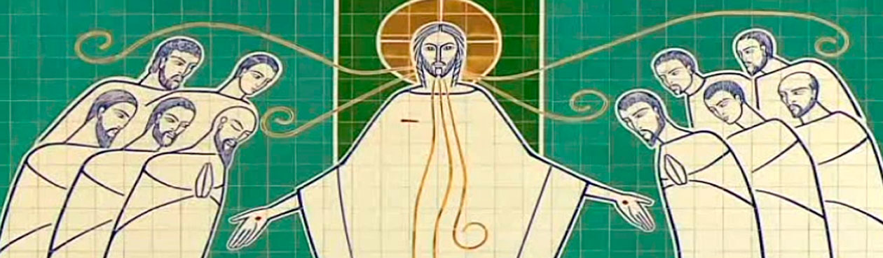
O CATECUMENATO
sua
origem - - história

Slide 3

Alguns questionamentos – inquietações iniciais

Slide 4
Tornar-se discípulo de Jesus Cristo por toda a vida é o grande objetivo de iniciar alguém na vida cristã, ou seja, ajudar cada pessoa a tornar-se um permanente aprendiz do único mestre que é Jesus Cristo.
Deixar-se ensinar, buscar compreender sempre mais e melhor a maneira como Cristo viveu aqui entre nós, incorporar a sua mensagem e transformá-la em atitudes cotidianas.

Slide 5

Por que a preocupação da Igreja já quase 60 anos em pedir a restauração do catecumenato?
Por que os Bispos do Brasil insistem e nos deixaram documentos, escritos relacionados ao tema da Iniciação à Vida Cristã?
Por que a Catequese renovada, Diretório de Catequese, Semanas e encontros Nacionais de Catequese, se tudo está bom?

Slide 6
Estatísticas mostram um declínio do número de católicos.
O que significa isto?
Perdemos católicos ou simplesmente muitos nunca o forma, nunca assumiram de fato?

Slide 7
SERÁ QUE AINDA ESTAMOS NA CRISTANDADE?
No tempo da cristandade, como católicos, se partia do pressuposto que a sociedade, em sua totalidade, é cristã.
O Brasil é cristão, é católico.
A família, a paróquia, a escola e a sociedade garantem que todos os cidadãos são automaticamente católicos por nascerem neste tipo de sociedade, receberem o Batismo e seguirem as orientações da Igreja...

Slide 8
Tendo a garantia
do batismo, primeiro sacramento da Iniciação Cristã e sacramento fonte da vida cristã, o mais cedo possível;
e da “vivência automática da fé” de seus fiéis, na família e na sociedade...
c) A Igreja acrescenta a “instrução doutrinal” para os batizadas, tendo em vista prioritariamente o conhecimento intelectivo, em forma de cursinho, para a recepção do dois outros Sacramentos da Iniciação Cristã (Confirmação e Eucaristia, mas que passou a ser Eucaristia e, depois, Confirmação).

Slide 9

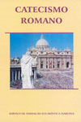
O fundamental, o mais importante, é ensinar e aprender a síntese das principais verdades da fé cristã, concentrada no que se denominou de “Catecismo” ou “Compêndio do catecismo”
Ou “Livro do Católico” que, por sua vez, substituiu a “Catequese”...

Slide 10
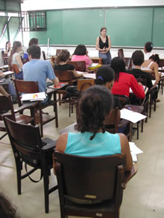

Além do “livrinho catecismo”, predomina o “estilo escolar” como aula de catecismo: professor/a, aluno/a, os conteúdos, como uma disciplina, a ser tratada de forma acadêmica...
E o momento da oração é apenas algo formal preenchido por fórmulas de oração, preces pré-fabricadas, como em quase tudo o que a Igreja faz.

Slide 11
O/A Catequista nem precisa de formação acadêmica alguma em teologia, pedagogia, metodologia.
A Igreja confia no voluntariado, na boa vontade das pessoas, na “ciência infusa” e no “milagre da graça”, que age diretamente no coração dos catequizandos por mediação da família, da sociedade de cristandade
e da própria Igreja...

Slide 12
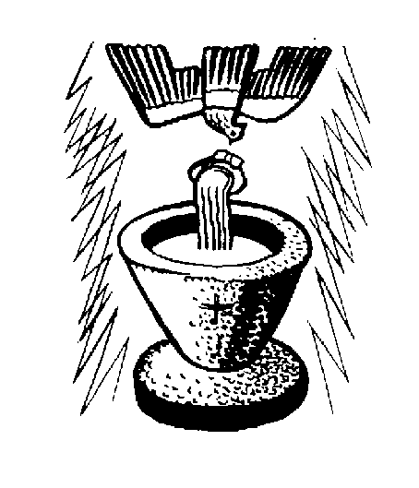

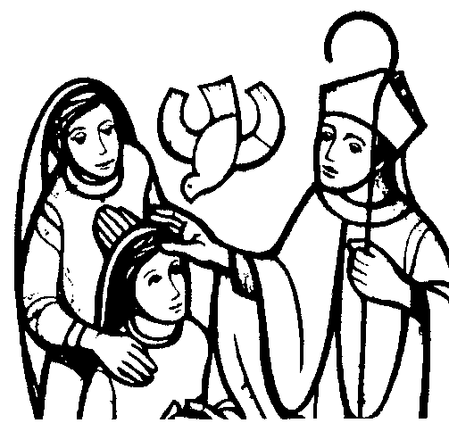
O importante é:
“sacramentalizar”, pois o Sacramento é que realmente inicia na vida cristã e alimenta
a vida do cristão.
b) e é “doutrinar” intelectualmente para saber os `rudimentos´ do ensinamento, ou “sã doutrina” da Igreja.

Slide 13

A Paróquia e a Diocese, em geral, por estarem convencidas de que todos são católicos e vivem bem como católicos mantêm e persistem na “pastoral da manutenção, por que mudar? Sempre foi assim?
Eu já decorei o que devo ensinar....
* Há uma resistência e até ignora ou é indiferente a tudo o que possa trazer algo que implique ou manifeste alguma mudança
na “pastoral da rotina”.

Slide 14

Podemos nos perguntar: Que aspectos desta realidade ainda estão presentes em nossa realidade, paróquias, comunidades?
Olhando, para fora da Igreja católica, descobrimos que o mundo mudou e mudou muito: cientifica, social, cultural e religiosamente...
Hoje, a família, a paróquia, a escola e a sociedade já não mais garantem que todos os cidadãos do Brasil sejam automaticamente católicos simplesmente por nascerem em nossa sociedade e receberem o Batismo...

Slide 15
Novo Olhar tempo de Novas oportunidades
Questionar as próprias convicções;
Dar sentido novo à própria fé;
Abertura ao novo, novos referenciais novos horizontes;
Aprender a dar razões à própria fé;
Assumir uma fé mais pessoal valorizando as várias dimensões da fé;
Maior ligação entre fé e vida – Palavra e gesto;
Sentir necessidade de uma formação continuada;
Comprometer-se com as buscas e lutas coletivas e não saídas individuais....

Slide 16


Catecumenato – O que é ?
Catecumenato palavra de origem grega que
significa fazer ressoar,
fazer soar nos ouvidos,
instruir, catequizar.
O Catecúmeno – que está
sendo iniciado na escuta da Palavra de Deus.
Que está no processo da
Experiência de fé.

Slide 17
CATECUMENATO
O catecumenato foi uma das iniciativas e instituições da Iniciação á Vida Cristã mais bem-sucedidas.
Iniciada nos primeiros séculos do cristianismo e regatada nas últimas décadas para responder, com as devidas adaptações, aos atuais desafios da transmissão da fé.
O catecumenato é hoje a grande descoberta da igreja, torna-se referência para as mais diversas formas de iniciar a fé.

Slide 18
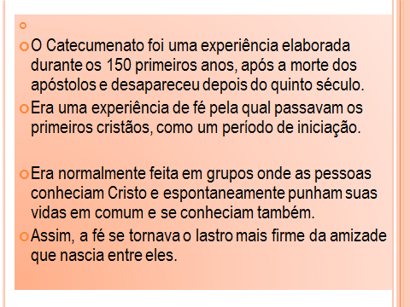

Slide 19
Quem assim fazia a descoberta de Cristo, não conseguia ficar calado.
O entusiasmo desta descoberta o levava a falar dela a parentes, amigos, a todas as pessoas de sua convivência.
Foi assim que a fé cristã caminhou os três primeiros séculos, de boca em boca, de ouvido em ouvido, num tempo em que não havia imprensa, rádio, tv, nem cristãos podiam pregar sua fé em praça pública.
Esse contato se tornou marca registrada dos que faziam Catecumenato.

Slide 20
Quem assim fazia a descoberta de Cristo, não conseguia ficar calado.
O entusiasmo desta descoberta o levava a falar dela a parentes, amigos, a todas as pessoas de sua convivência.
Foi assim que a fé cristã caminhou os três primeiros séculos, de boca em boca, de ouvido em ouvido, num tempo em que os cristãos não podiam pregar sua fé em praça pública.
Esse contato se tornou marca registrada dos que faziam Catecumenato.

Slide 21
Testemunho – Anúncio – Conversão – Fé – Batismo.
Aqui estão os passos que desencadearam o processo de “iniciação à vida cristã na Igreja Antiga”. A catequese (o “ecoar” do primeiro anúncio) era dada por um grupo de ministros, chamados “doutores” nas comunidades paulinas.
A vida das comunidades cristãs primitivas firmava-se sobre quatro pilares: o anúncio/a doutrina dos Apóstolos;
a fração do pão (ceia do Senhor/ Eucaristia);
a oração
e a comunhão de almas e corações, que levava à partilha dos bens, ao cuidado dos pobres e dos necessitados:
“vejam como eles se amam!” (cf. Atos 2, 42-46; 4, 32-35). Anúncio e vida estavam intimamente ligados. Catequese e inserção progressiva na vida da comunidade eram inseparáveis.

Slide 22
Desenvolvimento do Catecumenato primitivo
seu início (séc. II),
seu ponto alto (séc. III – V)
e sua decadência (séc. VI).
Cristandade: O catecumenato social (a partir do séc. VII).
A família e sociedade se encarregam de cuidar dos fiéis.
A hierarquia cuida dos sacramentos e das devoções.
Separação: fé e vida – Palavra e rito- ]
Se fortaleceu a sacramentalização, a doutrinação,
o voluntariado e o devocionismo.

Slide 23
    Catecumenato:
    Caminho antigo e eficiente
    desenvolvido pelas comunidades cristãs,
    aprofundado pelos Santos Padres
    acolhido e institucionalizado pela autoridade eclesiástica
    núcleo do próprio desenvolvimento do ano litúrgico, gerado nesse processo
    A mistagogia.
    Valor e pedagogia do Rito e dos processos...

Slide 24
O catecumenato antigo esteve presente entre os séculos segundo e terceiro sendo uma rica e original instituição pastoral graças à qual a Igreja.
expressou a sua vocação missionária;
exercitou a sua função materna em acolher e formar com seriedade e serenidade os novos fiéis para assim serem gerados à vida nova em Cristo e na Igreja.

Slide 25
O Catecumenato primitivo
Entre os séculos II e VI dC., a preparação das pessoas ao cristianismo foi aos poucos se organizando.
Criou-se, assim, o Itinerário Catecumenal, que chegou a ter três anos de duração.
Historicamente foi a fase áurea da Catequese.
Os convertidos, por causa do processo catecumenal, exerceram influência na Igreja e na sociedade.
    No fim do segundo século as pessoas que desejavam tornarem-se cristãos eram acolhidas na comunidade eclesial entre os aspirantes ao batismo com o nome de catecúmenos.

Slide 26
A preparação ao batismo acontecia em duas etapas:
1. Os candidatos recebiam o nome de catecúmenos
Coincidia com o tempo da quaresma onde os inscritos ao batismo chamavam-se competentes ou eleitos no Ocidente e iluminados no Oriente.
As duas categorias de candidatos: catecúmenos e competentes eram preparados ao batismo.

Slide 27
Assim entendemos que o catecumenato antigo no sentido verdadeiro da palavra era o
tempo da formação daqueles e daquelas que desejavam tornarem-se cristãos;
compreendia a primeira acolhida dos novos membros na comunidade cristã até o limiar do batismo, confirmação e eucaristia.

Slide 28
Não encontramos no Novo Testamento escritos, rituais elaborados de preparação para os novos membros que desejassem abraçar a fé cristã.
Nem encontramos os termos iniciação cristã, catecumenato .
Com isto não significa a ausência de uma preparação e critérios de discernimento para os que desejavam abraçar a fé cristã.
Temos passagens bíblicas apontam exigências antes da celebração do batismo.

Slide 29
Deste modo, podemos afirmar que a fé, para ser professada, precisa do conhecimento teórico de suas verdades, da prática concreta de vida e de momentos celebrativos comuns.
Vivendo portanto, do espelho da comunidade apostólica, que era assídua no ensinamento dos apóstolos, na solidariedade, na fração do pão e nas orações (cf. At 2,42).

Slide 30
Vejamos: Atos 8,26-30.
Aqui são narrados os passos necessários no processo de Iniciação
Anúncio
Instrução
profissão de fé,
preparação imediata ao batismo.
Passos
Ouve-se a Boa nova,
Cria adesão a ela
abre = se á fé-conversão
sinal sacramental desta adesão é o Batismo.

Slide 31
Outros textos inspiradores que fazem alusão ao processo de Iniciação Cristã:
Romanos 6,1-11
Efésios 1,13-19 indissociável da inserção na comunidade;
Hb 5,12-6,1-2 - decisão irreversível;
1Tes 1,4-10 – renúncia aos ídolos e servir ao Deus vivo.

Slide 32
O Catecumenato – proposta da Iniciação cristã parte do princípio de que o“ Cristão não nasce, cristão se torna” (Tertuliano celebre teólogo no início do século III).
No entanto a origem do catecumenato nos remete à missão de Jesus e sua atividade apostólica.
Por isso, no Novo Testamento estão os sinais, os germes do que será nos séculos seguintes a Iniciação da Instituição da Igreja primitiva.

Slide 33
Jesus evangelizava e anunciava com palavras e obras que o Reino de Deus está em ação. Anunciava uma Palavra que se cumpria. É uma palavra acompanhada de sinais, ensina, cura, dizia e fazia.
A catequese de Jesus e dos doze é fundamental no desenvolvimento das primeiras comunidades cristãs e é modelo para a catequese de todos os tempos.
Os discípulos vão por toda a parte anunciando a boa nova, levando a Palavra, o Evangelho. Ide ensinai e batizai.
O grande objetivo era fazer discípulos.
O catequista aparece como aquele que instrui na Palavra e a catequese se realiza através da imersão na vida da comunidade.

Slide 34
O processo iniciático das primeiras comunidades tem sua fonte no judaísmo especialmente a característica da conversão para o seguimento.
No século II ainda não existia o catecumenato como uma instituição estruturada e oficializada era ainda e muito mais uma verdade vivida.
Aos poucos a igreja começa elaborar um itinerário mais exigente para os que desejam ser cristãos.
A referência mais antiga que temos deste processo de iniciação do início da Igreja é a Didaqué, o catecismo, a doutrina dos doze.

Slide 35
Na Didaqué encontramos as bases mais consistentes, e sólidas da Iniciação à fé. Tendo como doutrina o eixo dos dois caminhos :
                Morte e vida - luz e sombra (Didaqué 1, 1-6)
Todos os fiéis , através do jejum e da oração, participavam da Iniciação do catecúmeno.
Orígenes e Tertuliano são figuras que muito contribuíram para o processo de institucionalização do catecumenato.
Na dúvida de que o candidato estivesse preparado se prolongava o catecumenato.

Slide 36
Somente a partir do III século começamos ter alguma estruturação do catecumenato passando por várias experiências, e amadurecendo o processo.
Neste período tem muita importância a tradição Apostólica de Hipólito de Roma contendo as primeiras diretrizes e orientações instituídas pela Igreja a respeito do itinerário catecumenal e que se torna base para a instituição catecumenal.

Slide 37
Esta obra de Hipólito de Roma apresenta este Itinerário em três etapas:
- Admissão – entrada ao catecumenato
Tempo do catecumenato
Eleição para o batismo
Após o primeiro anúncio supondo a primeira conversão o candidato é apresentado pelo padrinho, introdutor à comunidade para ser admitido ao catecumenato.

Slide 38
Passando por um exame severo sobre:
a moral de vida ,
estado de vida,
suas verdadeiras motivações
e sinceridade de conversão.
A seu estado familiar, social e profissional.
Pois certas profissões eram contrárias ao seguimento de Cristo.

Slide 39
Aqui já se fala de um Rito de Admissão do candidato.
Neste processo há um significado especial o sinal da Cruz na fronte do candidato que se denominava de ouvinte:
Com isso inicia-se um longo período de formação, catequese, ensino com duração de mais ou menos 3 anos.
Também aumentam as e mudança de vida. exigências de conversão.

Slide 40
Como acontecia a formação no catecumenato
A formação do novo membro no caminho catecumenal se fundava sobre uma tríplice experiência:
Ouvir a palavra de Deus de uma forma especial com a catequese,
Exercícios ascético-penitenciais,
Ritos e celebrações.
Na realidade estes três aspectos eram interligados em vista do crescimento espiritual dos candidatos no caminho ao batismo. Hipólito, Tertuliano e Orígenes falavam desta tríplice dimensão do processo formativo.

Slide 41
A catequese segundo os Padres tinha como objetivo suscitar no candidato uma reposta de fé e uma transformação na sua vida.
Os exercícios penitenciais eram numerosos e também exigidas obras de caridade em vista do processo catecumenal visando à conversão das pessoas. Os exorcismos eram ritos de purificação e com a ajuda do Senhor permitiam a quebra das correntes com o espírito do mal.
Depois de alguns dias tinha a entrega do Símbolo e a sua devolução, feita publicamente como lembra a peregrina de Etéria (século quarto), pelo bispo com a presença dos fiéis, cujo significado como lembra Santo Agostinho é apresentado como regra da fé, síntese de tudo quanto se deve crer para a salvação.

Slide 42
Percebe-se neste processo a íntima relação entre Catequese, Liturgia e Comunidade;
uma integração entre formação-catequese, moral-conversão e ritual.
Introdução aos símbolos da fé, às orações ressaltando aqui a importância dos ritos no itinerário formativo.

Slide 43

RITOS QUE ACOMPANHAVAM
Oração;
Imposição das mãos, sinal de exorcismo feito até pelo próprio catequista;
A participação na Assembléia dominical com os demais fiéis porém somente até a liturgia da Palavra (Por não estarem aptos ainda, à oração dos batizados).

Slide 44
Quando já eleitos ao batismo e próximos de receberem os sacramentos havia uma preparação mais intensa, sistemática das verdades reveladas – isto acontecia no início da quaresma.
No oriente recebiam o nome de iluminados.
No Ocidente de competentes
Em Roma de Eleitos
Consistia em um momento intenso de oração e penitência, não apenas dos eleitos, mas de toda a comunidade.

Slide 45
Passos
Inscrição do Nome
Entrega do credo, símbolo da fé como sinal de adesão pessoal à fé transmitida pela Igreja.
Símbolo do Pai-Nosso
uma série de exorcismos (escrutíneos) em busca da conversão apontando para a força transformadora de Deus na luta contra o mal.
O ponto culminante deste processo catecumenal acontecia na noite da vigília pascal, com a celebração dos sacramentos do Batismo, Confirmação e Eucaristia.

Slide 46
Na semana seguinte da Páscoa, especialmente nos séculos quarto e quinto, ordinariamente os recém batizados eram introduzidos à compreensão dos mistérios celebrados na vigília pascal com catequeses mistagógicas que eram dadas habitualmente pelo bispo.
Enfim como nos lembra Agostinho, no domingo in albis os que receberam os sacramentos da iniciação cristã depositavam as suas vestes brancas e abandonados os postos a eles reservados se misturavam à multidão dos fiéis.

Slide 47
Passada a cristandade, a Igreja não conseguiu acompanhar as mudanças do mundo e continuando como antes, ficou cada vez mais defasada.
...Em muitos lugares e situações: houve e há mais sacramentalização do que verdadeira iniciação à vida cristã.
Católicos sacramentalizados, mas não evangelizados.
Há dificuldade de aceitar o “Fenômeno histórico da secularização e da descristianização... fica-se num medíocre pragmatismo” (Ratzinger).

Slide 48
DECADÊNCIA DO CATECUMENATO:
Passada a cristandade, a Igreja não conseguiu acompanhar as mudanças do mundo e continuando como antes, ficou cada vez mais defasada.
...Em muitos lugares e situações: houve e há mais sacramentalização do que verdadeira iniciação à vida cristã.
Católicos sacramentalizados, mas não evangelizados.
Há dificuldade de aceitar o “Fenômeno histórico da secularização e da descristianização... fica-se num medíocre pragmatismo” (Ratzinger).

Slide 49
Em pouco tempo a Igreja perdeu uma organização capaz de dar razões da própria esperança.
O acento que se dava para a iniciação à vida cristã passa a ser colocado na preparação próxima aos sacramentos.
Sem considerar o processo catecumenal de três anos, foi reduzido apenas ao tempo da quaresma.
Com isto foi deixando-se de lado os diferentes ministérios laicais e recebendo relevância o ministério dos presbíteros e bispos.

Slide 50
Aqui tem início o batismo de crianças onde se tornou uma prática generalizada a partir do século VI.
Há desconecção com o Ano Litúrgico e sem envolvimento com a comunidade da Liturgia e catequese, os escrutínios já não são realizados; tudo acontece numa única celebração.
Se assume uma pratica individual- familiar.
Se trata de um catecumenato onde a comunidade cristã e a sociedade assumem o papel de transmitir a fé e a Igreja fica somente com a instrução doutrinal – catequese. (Ver: pág 54 paróquia e Iniciação Cristã João Reinert)

Slide 51
RESTAURAÇÃO DO CATECUMENATO
Após séculos de inverno eclesial a respeito da Iniciação à Vida Cristã é a partir do século XX que se retoma sinais e expectativas de volta à fontes, de restaurar a experiência dos primeiros cristãos.
O Aggiornamento, uma renovação eclesial promovida pelo Concílio é que a Igreja se dá conta do fim da cristandade e faz repensar os caminhos da retomada da Iniciação à fé cristã.
Grande contribuição para isto vem do movimento de renovação litúrgica. Buscando devolver à liturgia sua identidade e ritualidade, fugindo do ritualismo.

Slide 52
A restauração do catecumenato, solicitada pela Igreja (cf. CD 14, SC 64-68 e AG 14), com a devida inculturação, quer retomar a dimensão mística, celebrativa, da catequese, considerando que um dos aspectos essenciais da educação da fé é levar as pessoas a uma autêntica experiência cristã, na integridade de suas várias dimensões.

Slide 53
O Concílio pede para que sejam revistos todos os rituais dos sacramentos;
Como resposta ao pedido do concílio de restaurar o catecumenato, foi elaborado o RICA (RITUAL DE Iniciação Cristã de adultos), livro litúrgico teológico e catequético .
É um livro completo oferece a estrutura metodológica de o Itinerário de Iniciação à vida cristã.
Está aberto a adptações, sua inspiração favorece não só para com adultos, mas também crianças ...

Slide 54
O catecumenato, processo catequético de iniciação dos primeiros séculos, na sua época, foi uma verdadeira escola de fé.
Ele oferece um modelo de catequese que se apresenta num modo especial e significativo de fazer a iniciação cristã. Primeiramente para os adultos não cristãos, a catequese traz um sentido de instrução.
A novidade é ser apresentada por etapas, estar relacionada com o ano litúrgico e apoiada nas celebrações da Palavra.

Slide 55
Um segundo meio é a própria prática da vida cristã.
O catecumenato oferece uma formação compreendida num itinerário espiritual de passagem do velho homem para o novo, que tem sua perfeição em Cristo, uma progressiva mudança de mentalidade e costumes, com suas consequências sociais.

Slide 56
O terceiro meio de formação na fé é a própria participação litúrgica.
Devem ser realizadas celebrações da Palavra, como também os catecúmenos devem participar da vida litúrgica na comunidade.
Nesse sentido, os catequistas da iniciação cristã são também ministros da oração e ministros da celebração da Palavra de Deus.

Slide 57
Todo o itinerário da iniciação cristã deve ser iluminado pelo princípio da interação fé e vida, garantindo que a opção preferencial de Jesus Cristo pelos pobres e marginalizados seja sempre atualizada e assumida no testemunho cristão.

Slide 58
Teologicamente falando a Iniciação Cristã possui quatro características que definem sua natureza:
1) É obra do amor de Deus.
2) Esta obra divina se realiza na Igreja e pela mediação da Igreja. Como corpo de Cristo, coloca os fundamentos da vida cristã e principalmente incorpora a Cristo os que estão sendo iniciados pelos sacramentos da iniciação. Não é iniciação a um movimento ou escola de espiritualidade, embora possam ajudar muito.
3) requer a decisão livre da pessoa. No processo ou itinerário de iniciação a pessoa é envolvida inteiramente em todas as esferas e dimensões do ser.
4) Por fim, a iniciação cristã é a participação humana no diálogo da salvação. É na iniciação cristã que a pessoa começa a fazer parte da História da Salvação (Pe. Lima) .

Slide 59
Elementos da catequese de Inspiração Catecumenal - (Domingos Ormonde)
Caráter pascal - No catecumenato tudo se orienta para o mistério da paixão morte e ressurreição de Cristo. Coloca e orienta cada um em relação com o ressuscitado. Ajuda-o a reler sua vida e sua história como passagens pascais.
O caráter iniciático – O catecumenato como uma iniciação à fé, levando o catequizando à descoberta do mistério de Cristo e da Igreja.
Procura abranger todas as dimensões da vida cristã para que cada um inicie sua caminhada na comunidade, na vida pessoal como resposta a Deus que o buscou.

Slide 60
O caráter litúrgico, ritual e simbólico – despertar para a riqueza dos ritos, dos símbolos, das celebrações que tocam os sentidos e os afetos.
A dimensão da corporeidade e afetividade.
O caráter comunitário - O catecumenato é um processo que se realiza em uma comunidade concreta.
Faz a experiência da comunhão e da sua responsabilidade no anúncio da fé.
Integra os diferentes ministérios, serviços e carismas, Grupos e pastorais ordenados e não ordenados.

Slide 61
O caráter de conversão permanente de testemunho.
O catecumenato é um caminho de conversão e de gradual purificação através dos ritos que assinalam uma nova forma de existência e de pensamento.
O caráter de progressividade da experiência formativa
– processo dinâmico estruturado em períodos, gradual, acompanhado pacientemente pela Igreja.

Slide 62
INICIAÇÃO À FÉ
Hoje, afirmam nossos bispos, tudo na Igreja precisa voltar a ter as características de
um processo de
INICIAÇÃO À VIDA CRISTÃ
Também para os já batizados e que desejam uma opção mais firme por Jesus, pela Igreja e pela Missão como era, aliás, no antigo catecumenato

Slide 63
Há necessidade, portanto, de oferecer oportunidades: para os batizados completarem a iniciação cristã ou ontológica
(os 03 Sacramentos da Iniciação)
por meio da iniciação processual
à vida cristã.
Este processo educativo envolve evangelização (kerigma), catequese, liturgia, engajamento na Igreja e na construção do Reino de Deus.

Slide 64
A inspiração catecumenal carrega como característica distinta de outras metodologias (cristandade, catecismos, doutrinação), o valor da espiritualidade primitiva da Igreja: ser a comunidade dos filhos e filhas de Deus.
“Partindo de Jerusalém, os apóstolos criaram comunidades nas quais a essência de cada cristão se define como filiação divina” (CNBB, Comunidade de comunidades, 78).

Slide 65
Aqui está a conversão pastoral que se busca, deseja e que será percebida na medida em que as práticas das comunidades cristãs mudarem o foco de conduzir apenas para o sacramento e investirem em verdadeiros lugares de anúncio e celebração do mistério e do amor de Jesus Cristo.
Nas comunidades primitivas, “a iniciação cristã cuidava de instruir os catecúmenos tanto na adesão à pessoa de Jesus Cristo quanto na vida comunitária e no novo jeito de agir na sociedade e na família” (CNBB, Comunidade de comunidades, 89)

Slide 66
Síntese
O catecumenato antigo compreendia um processo de acolhida, acompanhamento, formação e experiência sacramental na qual a pessoa se convertia e tornava-se cristã.
O objetivo do catecumenato era levar o futuro membro pelo batismo à participação do mistério da morte e ressurreição de Cristo, receber pela confirmação, a plenitude dos dons do Espírito Santo, e pela eucaristia unido ao corpo e sangue de Cristo.

Slide 67
Todo o processo terminava com as catequeses mistagógicas dadas à semana seguinte da Páscoa, isto é na oitava pascal.
É importante o conhecimento deste itinerário formativo para que hoje as pessoas sejam discípulos, discípulas, missionários e missionárias de Jesus Cristo, sejam atuantes na vida da Igreja, na sociedade e um dia pela graça de Deus, participantes de seu Reino.

Slide 68
Momento de partilha - ressonâncias
Destacar pontos, elementos, aspectos que chamaram sua atenção.
Conseguimos ver luzes para o nosso caminho de Iniciação à vida Cristã em nossa Arquidiocese?
Acreditamos que este é o caminho para formarmos cristãos, seguidores de Jesus?

Slide 69
Características eclesiológicas e pastorais da pedagogia catecumenal
Estas perpassam todo o processo de IVC de inspiração Catecumenal:
1. A Progressividade na IVC;
A centralidade da vida comunitária neste processo – não se chega a ser cristão sozinho;
A comunidade também é catecúmena;
O envolvimento da comunidade na Iniciação à Vida Cristã; A imagem da maternidade da Igreja----- Igreja mãe

Slide 70
ESTRUTURA DO ITINERÁRIO CATECUMENAL
Pré- catecumenato: um tempo de descoberta, de anúncio querigmático, e acolhida.
Catecumenato: segunda etapa do processo de iniciação, integração catequese e liturgia no ritual, a centralidade do não litúrgico e a variedade de símbolos e ritos no processo catecumenal.
Tempo da purificação e iluminação: período da quaresma, unidade dos sacramentos da Iniciação cristã e o caráter pascal do catecumenato.
Mistagogia: aprofundar a graça sacramental

Slide 71

A Iniciação Cristã abrange 5 elementos
(cf. DAp. Nº 295)
1 – Conhecimento e vivência da Palavra de Deus, culminando no encontro com a Pessoa de Jesus Cristo (querigma);
2 – Ser um cristão convertido, atualizando a redenção de Cristo no Batismo e na Reconciliação;
3 – Ser discípulo no amor e seguimento a Jesus mestre, aprofundando no mistério de sua Pessoa, seu exemplo e sua doutrina;
4 – A celebração da vida na liturgia e na prática dos sacramentos;
5 – O compromisso com a comunidade missionária.

Slide 72
Tornar-se discípulo de Jesus Cristo por toda a vida é o grande objetivo de iniciar alguém na vida cristã, ou seja, ajudar cada pessoa a tornar-se um permanente aprendiz do único mestre que é Jesus Cristo.
Deixar-se ensinar, buscar compreender sempre mais e melhor a maneira como Cristo viveu aqui entre nós, incorporar a sua mensagem e transformá-la em atitudes cotidianas.

Slide 73
 | Eleição
Tempo de evangelização ou pré-catec. | CATECUMENATO | Tempo de purificação e iluminação | Tempo de mistagogia
ETAPAS, TEMPOS E RITOS DA INICIAÇÃO À VIDA CRISTÃ COM ADULTOS E JOVENS
Batismo
Crisma Eucar.
Eleição
Entrada
no catecumenato
Círculos maiores: três etapas (grandes celebrações) da iniciação à vida cristã - Cruzes: bênçãos e exorcismos - Círculos no tempo de catecumenato: celebrações de transição - Círculos no tempo de purificação e iluminação: celebrações de escrutínios (celebrações penitenciais) d celebração com os ritos de preparação imediata - Círculos no tempo de mistagogia: amarelo: celebração dominical – outros círculos: celebração com o bispo diocesano; celebração de aniversário do batismo; celebração e festa de encerramento da mistagogia .
[Criação do gráfico: Domingos Ormonde e Francisco Dias]

